Slide 1

学习情景三
会展主题策划

Slide 2
【学习目标】
知识目标：
1．掌握会展主题确定的内容；
能力目标：
1．培养学生熟悉掌握与运用会展目标的确立标准与展览题材料的选择方法；

Slide 3
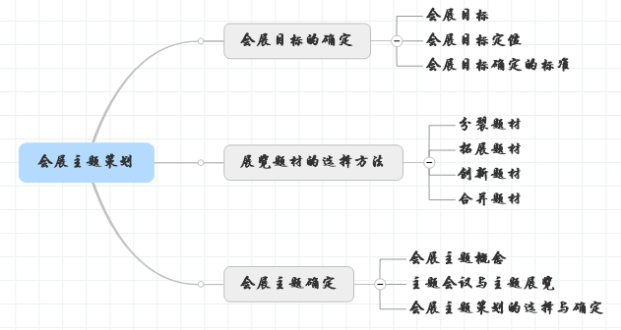
【思维导读】

Slide 4
03
任务三 会展主题确定

Slide 5

【情境导入】上海世博会

Slide 6
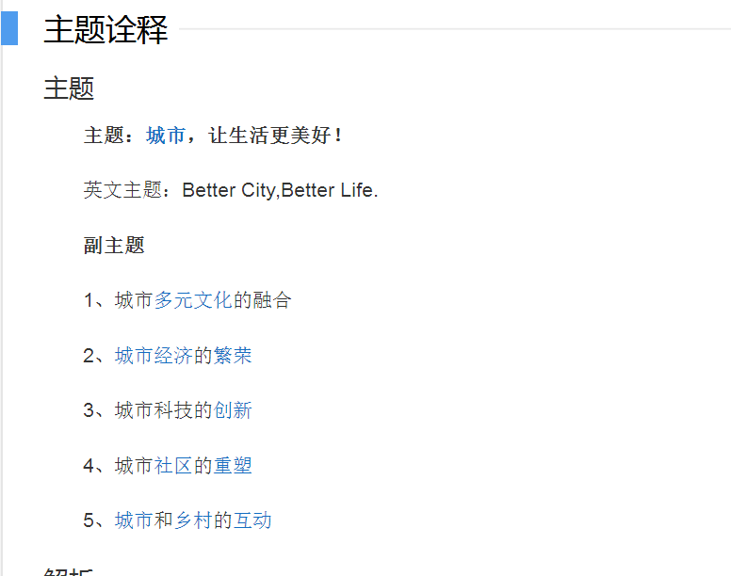

Slide 7
一、主题确立
1999年上海市政府在提出申办2010年世博会的同时，就已经开始部署研究主题的选择与表述。
第一步：研究组搜集了1933年以来历届世博会的主题及背景介绍，寻找关键词。
第二步：锁定“城市”与“生活质量”作为主题的两个要素。
第三步：研究组咨询了200多位海外专家，最后得出了
城市，让生活更美好

Slide 8
二、主题演绎
以三个设问为起点展开演绎：
什么样的城市让生活更美好？
什么样的生活观念和实践让城市更美好？
什么样的城市发展模式让地球家园更美好？
重要前提：城市是一个有机的生命体。

Slide 9
五、主题呈现
主题广场
主题区
主题游线
主题馆
主题活动
主题论坛
主体设施

Slide 10
一、会展主题概念
会展主题，即会展主题思想，它是贯穿于整个会展过程所反映的经济、政治、文化等社会生活内容的中心思想。
会展主题是对会展指导思想、宗旨、目的要求等最凝练的概括与表述，是统领会展各个环节的“纲”，是贯穿整个会展活动过程始终的中心思想。
它是成功会展的灵魂与精髓，在一定程度上影响会展内容的安排、活动形式的选择和其他诸要素的设计。

Slide 11

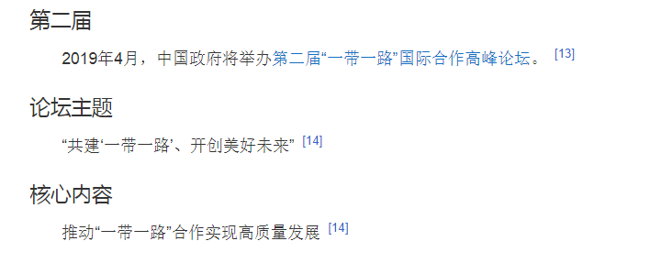
二、会展主题
会展是会议、展览、节事活动等集体性活动的总称。
(1)主题会议是指成功举办一次大会，必须有一个中心思想，只有紧扣主题，才能将会议组织得有条不紊。在主题会议中，与会者共同就中心思想展开关于其主要现状、所获成果、存在问题、发展趋势和解决方案进行探讨。

Slide 12
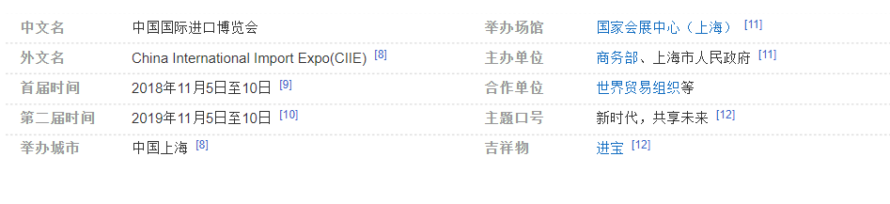
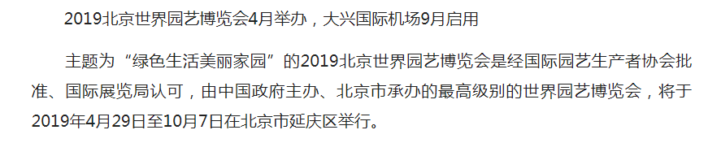

Slide 13
二、主题会议与主题展览
(2)主题展览是指专题形式的展览，其主题单一、宗旨明确。主题展览向公众传达着中心思想的发展历程、取得成就、未来发展及努力方向。
如“英雄史诗 不朽丰碑”主题展览、庆祝建军90周年主题展览、纪念全民族抗战爆发78周年暨《伟大胜利 历史贡献》主题展览等。

Slide 14
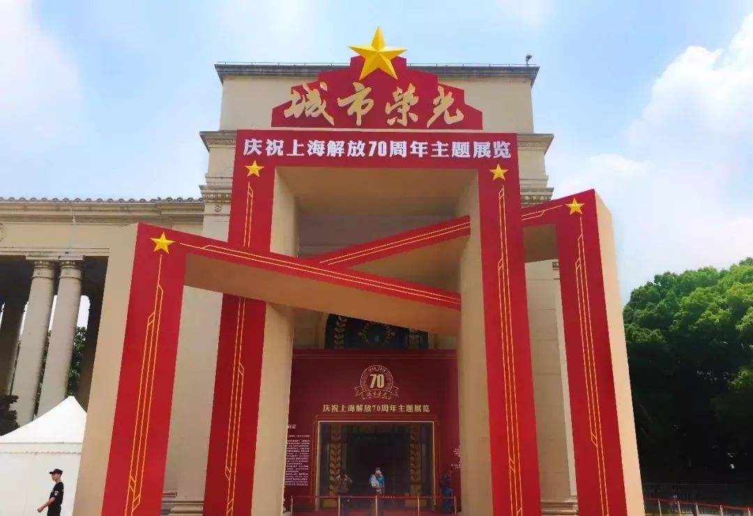
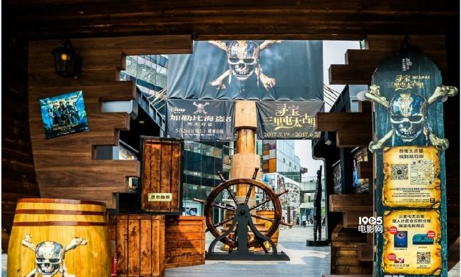
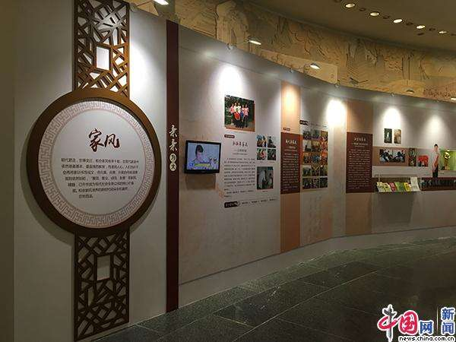
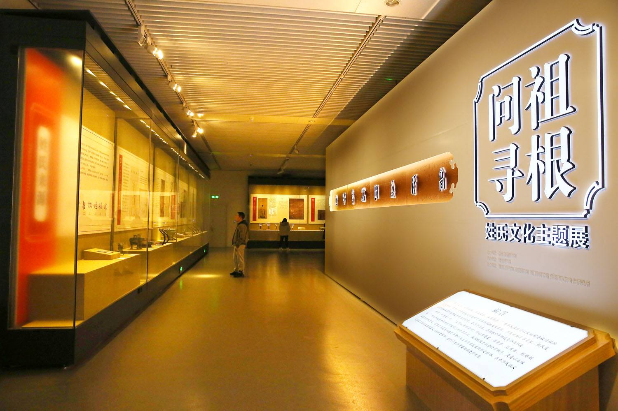
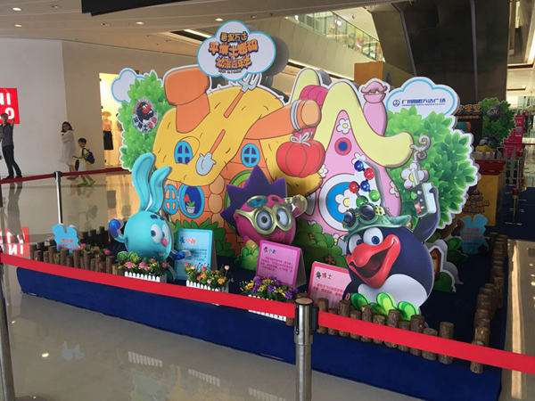

Slide 15
三、会展主题策划的选择与确定
（一）概念
会展主题策划是策划的重要组成部分，是策划会展主题并围绕主题策划会展活动的过程，它是会展策划者所要传达的中心信息。
它贯穿于整个会展策划之中，统率着整个会展策划的创意、构成、方案、形象等各个要素，并把各种因素紧密地结合起来。

Slide 16
3.主题节事活动
五种模式
传统节日：春节、端午、中秋
国家规定节日：国庆节、教师节
国际通用节日：妇女节、劳动节
民族节日：火把节、泼水节
大会展范畴中的节庆活动：广交会、国际芭蕾舞比赛、国际马拉松等

Slide 17
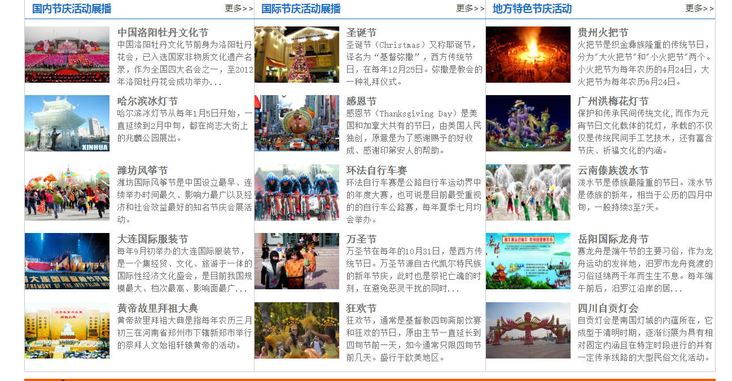

Slide 18
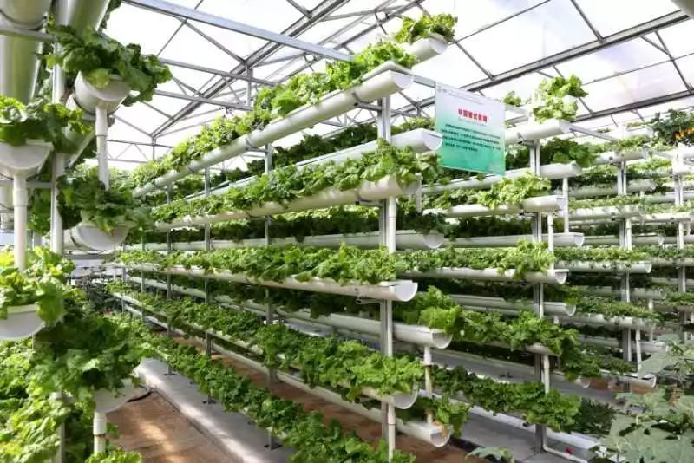
2019年寿光蔬菜博览会
以“绿色、科技、未来”为主题
紧紧围绕服务“三农”和实施乡村振兴战略，立足寿光蔬菜产业优势。

Slide 19
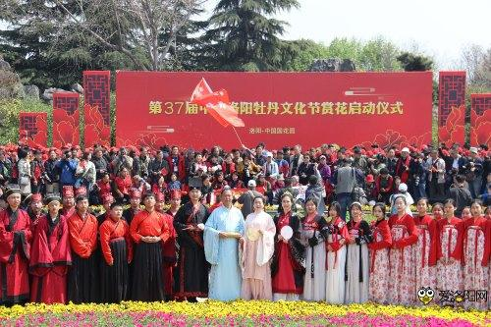
洛阳牡丹文化节
“国色天香，献礼华诞”为主题，
深入实践“以节促建、以节促管、以节推介、利民惠民、全面提升”的办节宗旨

Slide 20


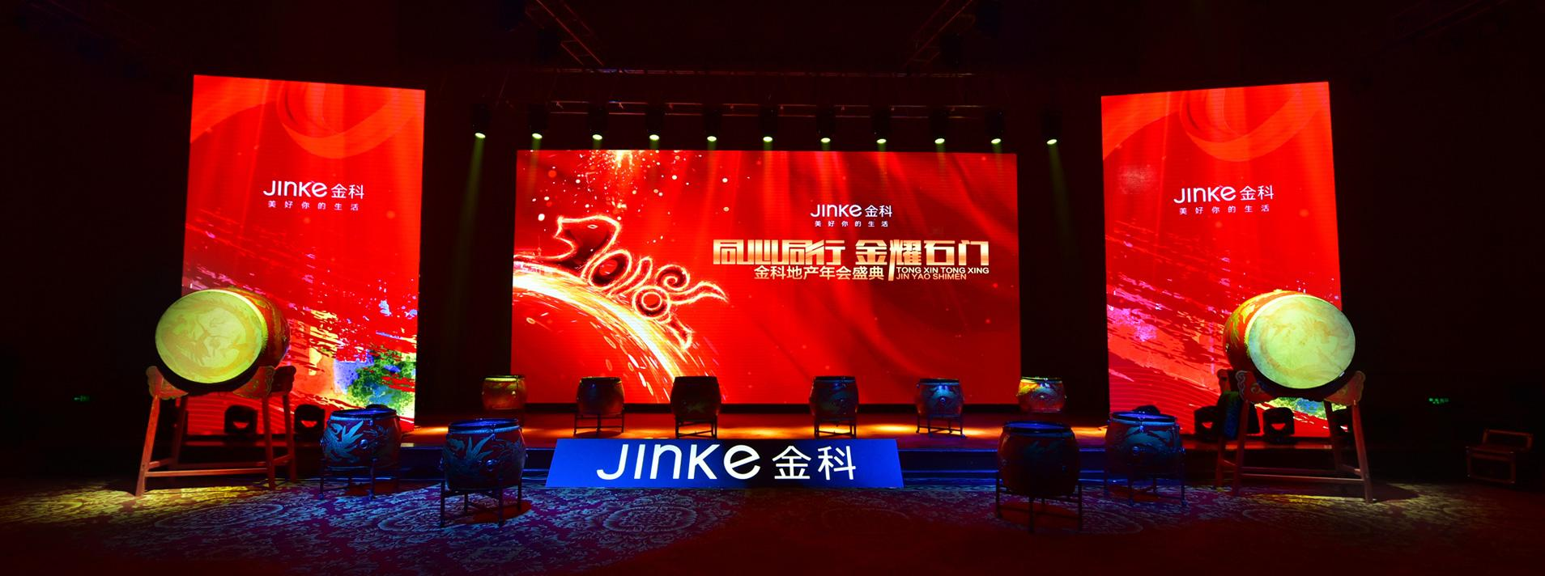

Slide 21
三、会展主题策划的选择与确定
（二）确定原则
1．时代性
以博鳌亚洲论坛2018年年会为例，本次论坛的主题为“开放创新的亚洲，繁荣发展的世界”正是围绕当前全球的经济形势而确定的。可以说，无论是此届还是历届年会，其讨论的主题与内容都是媒体和市场关注的时代焦点。

Slide 22
三、会展主题策划的选择与确定
（二）确定原则
2．独特性
以2022年北京冬奥会为例，其主题口号是“纯洁的冰雪，激情的约会”，将冰雪的明亮纯洁与运动的激情、青春与活力很好地结合，让人联想纯洁的梦想与激情的未来，具有独特的吸引魅力。

Slide 23
三、会展主题策划的选择与确定
（二）确定原则
3．刺激性
例如，腾森轮胎2018壁虎系列新品发布会的主题是“颠覆·驾驭”，它极大地冲击公众的好奇心，充分激发了公众内心尝试的欲望，为发布会取得良好效果产生了极大的促进作用。

Slide 24
三、会展主题策划的选择与确定
（二）确定原则
4．通俗性
例如，2017中国（江西）红色旅游博览会的主题是“传承红色基因，发展红色旅游”，它通俗易懂，深刻反映“红色资源利用好、红色传统发扬好、红色基因传承好”的重要指示精神，能为广大公众所认可与接受，进而起到“红”动全城的作用。

Slide 25
应避免的几种倾向
（1）同一化
（2）扩散化
（3）共有化

Slide 26
3.主题节庆活动
五种模式
传统节日：春节、端午、中秋
国家规定节日：国庆节、教师节
国际通用节日：妇女节、劳动节
民族节日：火把节、泼水节、摔跤节
大会展范畴中的节庆活动：广交会、国际芭蕾舞比赛、国际马拉松等

Slide 27
【课堂讨论】
1、上海世博会主题体现了会展主题的哪些特性？
2、请同学们举一个实例，讨论其会展主题是如何体现时代性、独特性、刺激性、通俗性等原则的。

Slide 28
三、会展主题策划的选择与确定
（三）主题确定的基本思路
选择与确定会展主题，应在充分掌握与整合资源的基础上，发挥本地或区域内优势资源，以提升自身会展竞争力；应在强化突出自身具有的个性特点的关键点上，形成鲜明的主题，以确立会展的受众目标——参展商和观众；应在深入挖掘与关注社会热点问题的着力点上，突显专业性能，以促进会展的成功。为此，确定成功的会展主题，应遵循一定的思路，可从以下几方面入手：

Slide 29
三、会展主题策划的选择与确定
（三）主题确定的基本思路
1．选择优势领域
会展的主题定位于在国内或区域内较为发达或颇具发展前景的领域或行业的优势领域，才能充分显示会展对于相关行业发展的带动作用及产生的效应。
要根据会展举办地的经济结构、产业结构、地理位置、交通物流、信息化发展和会展设施等产业优势条件来确定。

Slide 30
三、会展主题策划的选择与确定
（三）主题确定的基本思路
1．选择优势领域
会展策划要依托会展举办地的产业优势:
一要考虑本区域的优势产业和主导产业，
二要考虑国家或本地区重点发展的产业与新兴产业，
三要考虑政府扶持的产业。

Slide 31
三、会展主题策划的选择与确定
（三）主题确定的基本思路
2．突出区域特色
会展策划者要竭力突出会展举办地（城市）的特色，努力挖掘当地文化底蕴，策划能突显当地民族特色、反映当地风土人情的会展，并从中提炼展示区域或城市名片的主题。
例如，以时装、化妆品等时尚产品著称的法国巴黎享有“会展之都的美称”；而以珠宝、皮草、 玩具等会展著称的香港则被誉为“购物天堂”。

Slide 32
三、会展主题策划的选择与确定
（三）主题确定的基本思路
3．彰显专业性能
会展策划者基于优势领域，结合区域特色，选择专业性的会展主题，更利于充分体现会展专业合作与交流的作用，提升会展竞争力与影响力。

Slide 33
三、会展主题策划的选择与确定
（三）主题确定的基本思路
4．持续关注热点
新时代下，持续追踪关注行业发展动态、社会热点问题，紧抓公众关注的环境保护、绿色低碳、生态文明、社会民生、经济条件等热点而确定的会展主题，更具吸引力，更能给人留下深刻印象，更易聚焦公众眼球。

Slide 34
二、会展选择与确定的原则
（一）时效性原则
时效性即“抢眼”，会展的主题思想应当紧跟世界宏观形势的变化，并反映出人们思想观念的转变。

Slide 35
二、会展选择与确定的原则
（二）一致性原则
1.与实际一致
根据城市的地域特点、产业结构、经济文化特色、品牌塑造等要素确定会展主题。
2019年葡萄牙里斯本举办世博会的主题是“海洋-未来的财富”
葡萄牙首都，全国最大的海港城市，位于欧洲大陆的最西端，伊比利半岛的特茹河河口。
为了纪念航海家达·伽马开辟新的通往印度的贸易航海路线500周年，
为了告诫海洋不仅是人类过去与现在的财富，更是人来未来的财富。

Slide 36
二、会展选择与确定的原则
2.与会展机构自身一致
农业部门举办农产品展，卫生部门举办医疗器械展，家具协会举办家具展
（三）创新性原则
江西景德镇国际陶瓷节的英语主题是
To know China to china.

Slide 37
二、会展选择与确定的原则
（四）通俗性原则
“大道至简至易”，最简单的东西最能深刻反映事物的本质。
通俗易懂、简单明快、朗朗上口、易于观众接受与理解。

Slide 38
三、会展主题选择与确定的要点
（一）时势的变化
1.时间的变化
两种截然相反的时间运筹：
错开
扎堆效应
注：避免在同一时间、同一城市举办相同主题会展的恶劣情况
2.形势的变化
宏观环境形势的发展变化
如在国家吹响西部大开发的号角之后，西部城市举办西部经济发展论坛；
中央提出振兴东北老工业基地后，举办“东北工业振兴研讨会”，“东北会展城市发展战略研讨会”。

Slide 39
三、会展主题选择与确定的要点
（二）谋略的运筹
制造悬念，炮制神秘化、戏剧化、情节化的色彩，开展一些引人注目的主题活动。
如 颁奖盛典，当选结果直到现场才公布，悬念引起了人们很大的注意力。
（三）办展机构自身的办展目标 与资源
（四）从消费者的需求出发
（五）灵活使用多种思维方式
宏观与微观
顺向与逆向
求同与求异
平面与立体
动态与关联
点、线、面式主题策划

Slide 40
三、会展主题选择与确定的要点
（六）网络策划

Slide 41
【实例分析】21世纪以来历届世博会主题/历届夏季达沃斯论坛主题
思考题：请纵观案例中21世纪以来历届世博会主题，评价世博会主题选择的成功体现在哪些方面？各国通过世博会主题向世人展示什么？请观察历届夏季达沃斯论坛主题，思考新时代下达沃斯论坛关注的热点问题是什么？与此同时，对比世博会主题与达沃斯论坛主题，剖析主题会议与主题展览的不同宗旨、目的。

Slide 42
三、会展主题策划的选择与确定
（四）会展主题演绎
1．主题形象化演绎
指运用具体可感的手段将主题转化为某一（系列）特定形象的方法，包括主题词、口号、会标、会徽、会旗、吉祥物、会歌等。
例如：2017年休博会主题、吉祥物、会标；2005年爱知世博会主题、吉祥物。

Slide 43
三、会展主题策划的选择与确定
（四）会展主题演绎
2．主题核心体现
会展主题确定后，就将以其稳定性、指导性发挥作用。整个展览会的目标设定、展览内容、参展商确认、观众范围等，都须围绕会展主题展开工作，并受其影响。
例：继续分析2017年休博会、2005年爱知世博会

Slide 44
三、会展主题策划的选择与确定
（四）会展主题演绎
3．主题口号提炼
口号在文字上、音韵上更加简洁、朗朗上口，容易被人们记忆、流传。口号选择必须服从主题的定位。
中文中，比较常见的是借用传统歌谣、诗词、四六句等形式，合辙押韵。
例如：杭州世界休闲博览会口号、2008北京奥运会口号

Slide 45
【实例分析】2010年上海世博会主题
思考题：2010世博会主题与副主题是什么？主题思想是如何演绎的？你认为有哪些可以借鉴的地方？

Slide 46

谢谢观看

